Slide 1
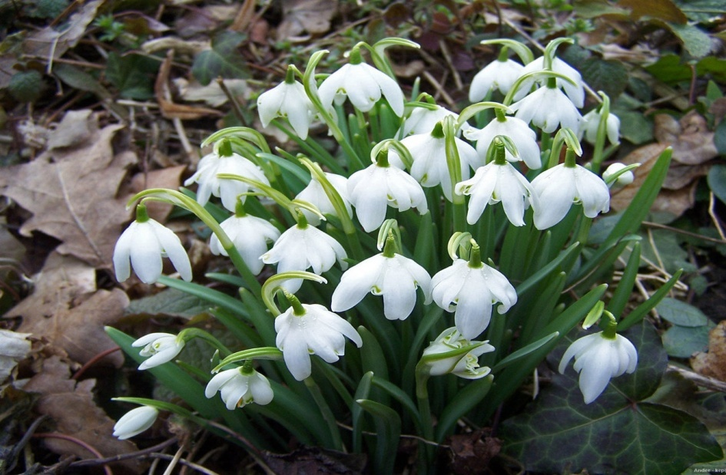
Урок технологии в 1 классе.
Тема: «Весна. Какие краски у весны? Аппликация «Подснежник»

Slide 2
Прозвенел звонок для вас.
Все зашли спокойно в класс.
Встали все у парт красиво,
Поздоровались учтиво.
Тихо сели, спинки прямо.
Вижу, класс наш хоть куда.
Мы начнём урок, друзья.
Будем отвечать активно,
Хорошо себя вести,
Чтобы гости дорогие.
Захотели вновь прийти!

Slide 3
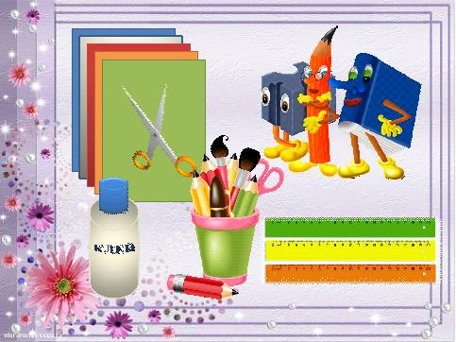
Материалы и инструменты

Slide 4
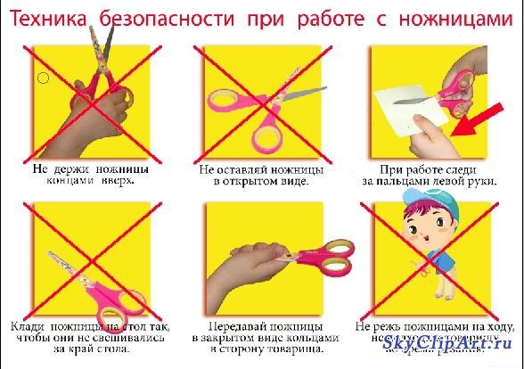

Slide 5
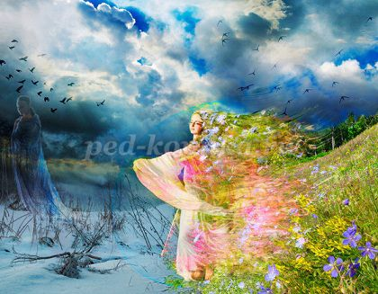
ЗАГАДКА
Рыхлый снег на солнце тает, Ветерок в ветвях играет, Звонче птичьи голоса Значит, к нам пришла …

Slide 7
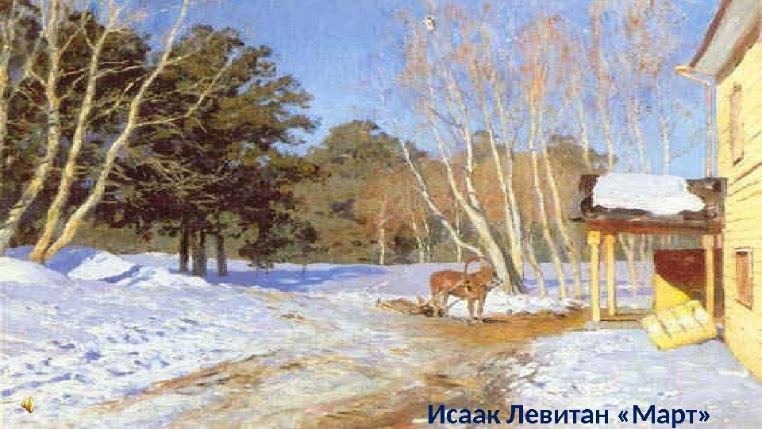
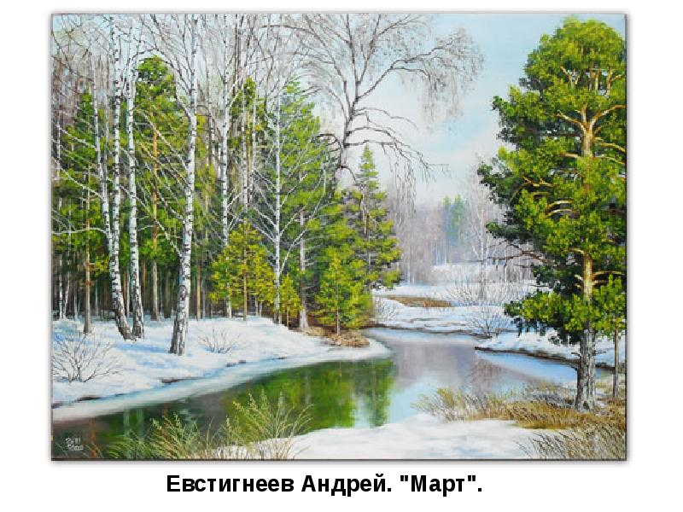
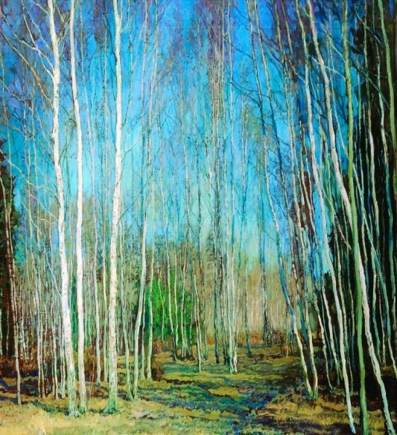
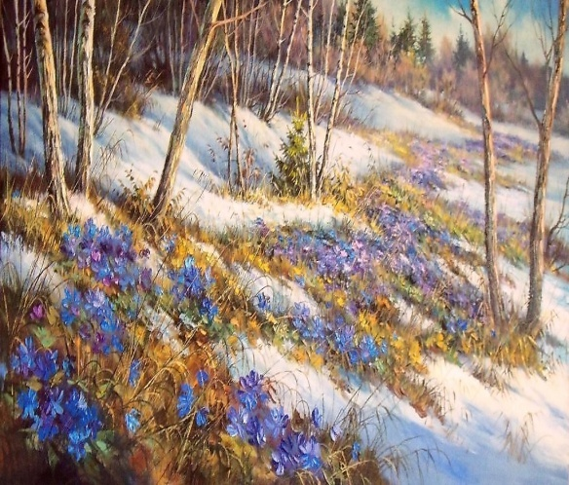
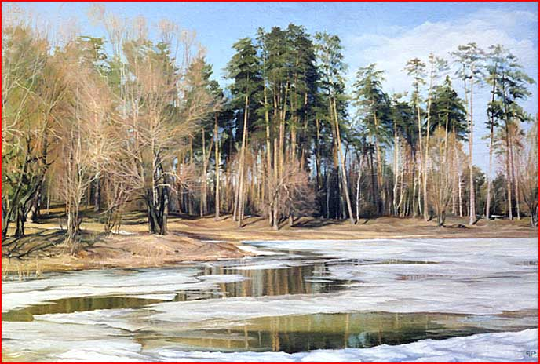
Весна в картинах известных художников

Slide 8
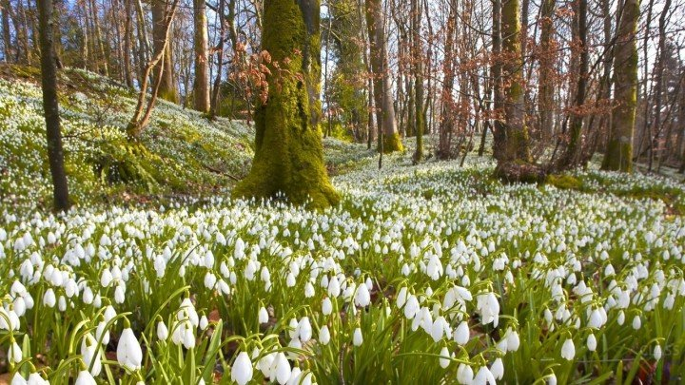
Первоцветы весенние

Slide 10
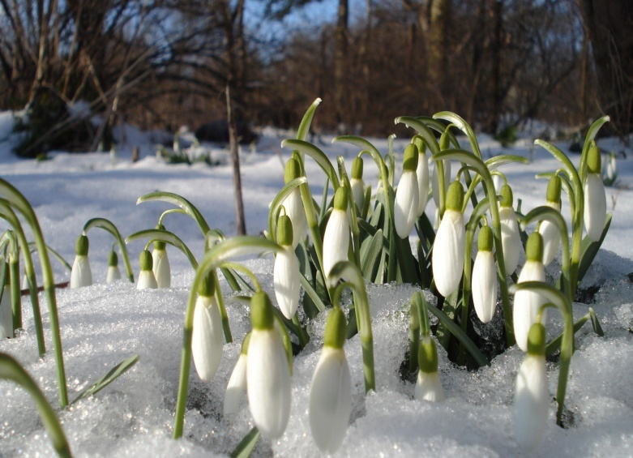
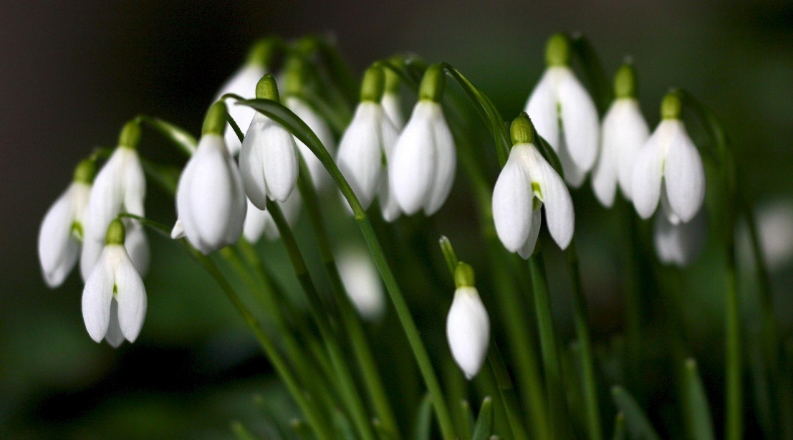
На лесной проталинке
Вырос цветик маленький.
Прячется в валежник
Маленький ….
Пробивался сквозь снежок, Удивительный росток. Самый первый, самый нежный, Самый бархатный цветок!

Slide 11
Легенда о подснежниках
Латинское название этого цветка «галактус» происходит от греческих слов «галла» - молоко, и «актус» - цветок, т.е. молочно-белый цветок.
Древняя легенда гласит: когда Адам и Ева были изгнаны из рая, шёл сильный снег, и Еве было холодно. Тогда, чтобы как-то успокоить её и согреть, несколько снежинок превратились в цветы, отсюда символом этого цветка стала надежда. Этот цветок подснежник белый.

Slide 12
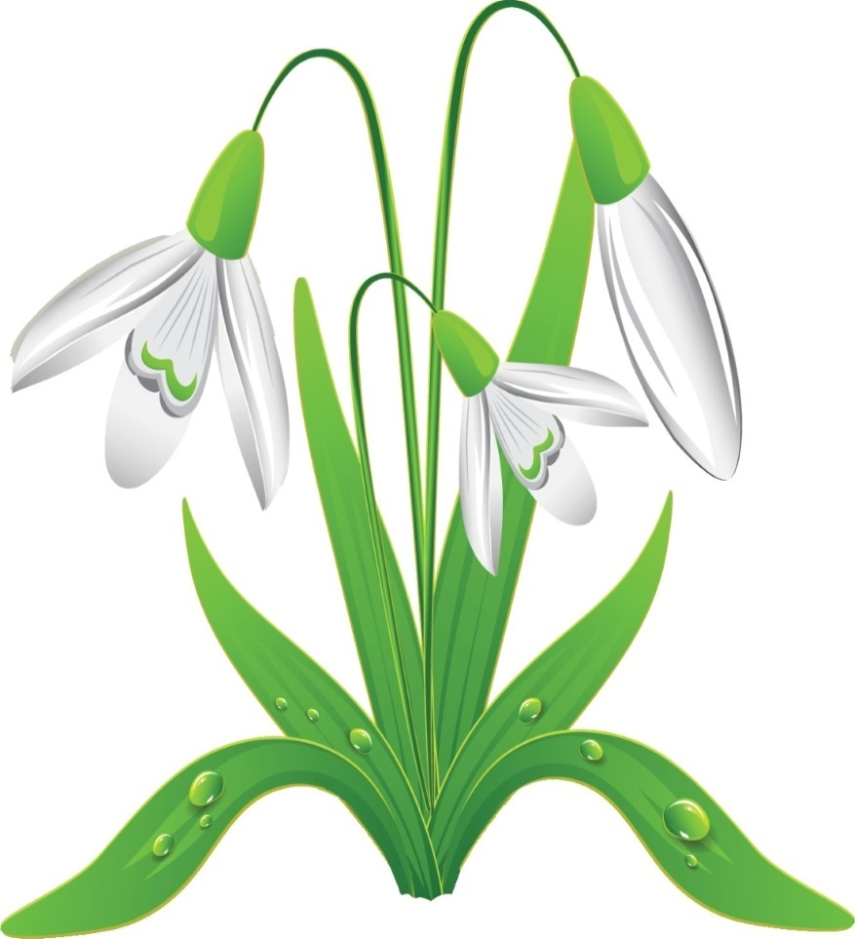
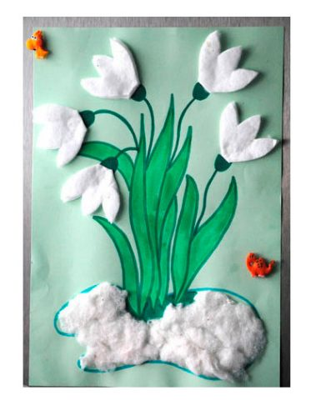
Детали аппликации. Их формы. Способ их изготовления и соединения.

Slide 13
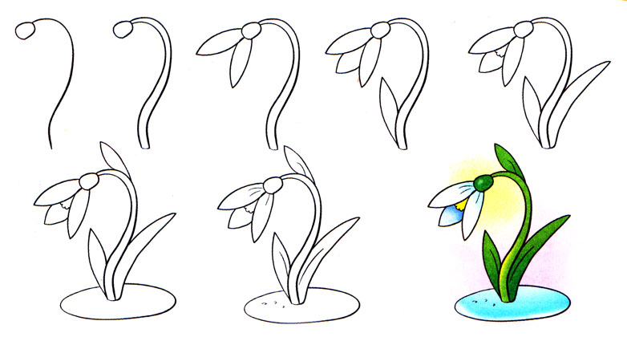
План работы.
Порядок работы.
Учебник, стр. 59

Slide 14
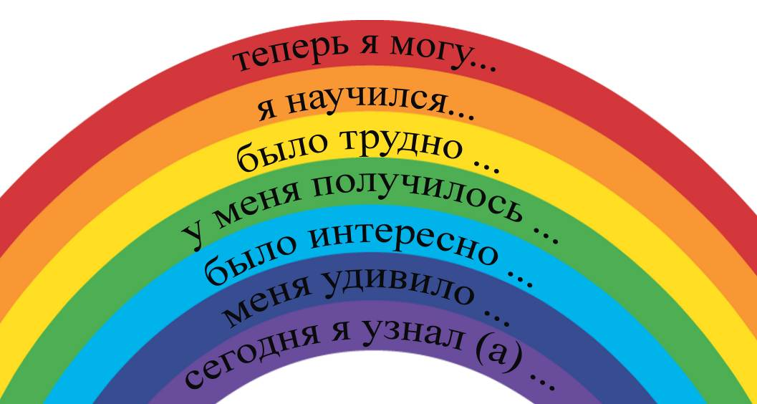
ИТОГ УРОКА. РЕФЛЕКСИЯ

Slide 16
ВЫ МОЛОДЦЫ!

